Slide 1
Day 12: Conclusion & Tips of Indicator
Contrary Opinion (mass le socheko vanda bajar ulto hunxa)
Stop Loss Theory and Techniques
Characteristic & Sources of Bull & Bear Trend
Tips for Trader & Investor
किन्नु भन्दा बेच्नु किन गारो ?
Common Mistakes that Investor do
Common Mistakes that trader do
अलटाइम हाइमा फसियो भने हाम्रा सामु विकल्प के छन ?
Know about Martingale Strategy
प्रशिक्षकः रामहरी नेपाल

Slide 2
Contrary Opinion: Psychological analysis of Trend Reversal
यदि बजारमा सामाजिक संजालमा जनमानसमा बजार केवल बढ्छ बढ्छ बढ्छ भन्ने मात्रैको जमात छ भने मान्नुसको किन्नेहरु धेरै छन । किनी सकेका धेरै छन । जव ८०/९० प्रतिशत लगानीकर्ताले किन्छन भने यस्तो माहोल बन्नु स्वभाविक पनि हो ।
तर किन्ने ले किनिसके अव कसले किनेर बजार बढ्ने ? यो अवधारणा अनुसार देखिएको कुरा वा माहोलले अपेक्षा भन्दा अलग नतिजा दिन्छ । यसलाइ contrary opinion भनिन्छ । ८० प्रतिशतले किनिसकेका छन र २० प्रतिशतले बेचेर बसेका छन भने २० % को बजार घट्ने हल्ला सानो र ८० प्रतिशतको बजार बढ्ने हल्ला ठुलो हुन्छ । तर किन्नको लागि थप फन्ड र ट्रेडर/investor नहुँदा हल्लाको विपरित बजारले रियाक्ट गर्छ ।
अव चरम वियरिस बजारमा बजार बढ्ने बारे कसैले कुरा नगरेको यहाँले पाउनुहुन्छ । अधिकासं जो माथि बुलका ८० खरिदकर्ता थिए उनीहरुले विभिन्न चरणमा आफ्नो कित्ता अफलोड गरेका हुन्छन । नयाँ लगानीकर्ताको अभावमा पुरानै २० प्रतिशत जो बजारमा विक्रि गरेर बसेका छन उनीहरुले अलि अलि गर्दै थुपारि रहेका हुन्छन । किनकि उनीहरुलाइ आफुले बेचेको मुल्य भन्दा कममा पाइ राखेका हुन्छन । यसरि ८० प्रतिशत लगानीकर्ताको सेयर एकुमुलेसन पछि ८० प्रतिशत ट्रेडरमा संख्या धेरै हुन्छ र उनीहरुको वियरिस हल्ला झन चरमचुलीमा पुग्छ । तर अव त कित्ता २० प्रतिशतको हातमा पुगि सक्यो जो घाटामा छैनन तव बेच्ने कसले ? किन्न नहोलान तर बेच्ने कसले ? यसरी मुल्य फेरि त्यहि नकारात्मक हल्लाका विचमा बढ्छ ।
Strong Hand vs Weak Hand:माथि उदाहरणमा उल्लेख भएको २० प्रतिशत Strong Hand हो र 80 प्रतिशत Weak Hand हुन ।

Slide 3
Three Types of Investment/Trading Plan
Swing Trade (20%) | Long Term Investing(30%) | Positional Trading (50%) Long Term Trade
Stock Selection: High Beta stocks are short term friendly UNHPL Rules Strategy: Trick: chart daily and hourly chart herne rules: dow theory (hourly time frame ma + macd or trendline, strong hammer or shooting) | Dividend Capacity, PE ratio, Eps, Book Value CBBL, NICA, LBBL, take help of technical analysis before purchasing | Stock Selection: हामि कहाँ छौ ? भनेर पत्ता लागउने monthly trend analysis garne -bullish ko bich tira, bearish ko bich tira - bullish divergence (starting) -bearish divergence(starting) Stock Selection: average fundamental average technical Trick: dow theory + macd stock pick and distribution garne : daily time frame bata, vision mission clear garne monthly

Slide 4
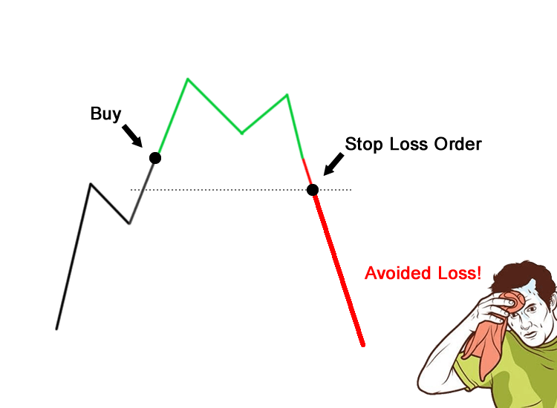
Stop Loss Theory and Techniques
बजार झर्दै गर्दा यदि अझै झर्ने सम्भावना देखीएमा बजारबाट निस्केर आफ्नो पोजिसन लिनु नै स्टपलस हो । स्टपलस पनि प्रोफिटबुक कै एक हिस्सा हो । ट्रेडर मात्र हैन कुनै पलमा इन्भेष्टरले समेत स्टपलस गर्नु पर्ने हुनसक्छ ।
स्टपलसले तपाइको सम्पति क्षतिहुनबाट जोगिन्छ । समयमै स्टपलस गरेर क्यास आउट गर्दा जति बजार घट्छ त्यति पोर्टफोलियो बढिरहेको हुन्छ ।
ट्रेडरले किन्ने वित्तीकै 2 वटा मूल्य निर्धारण गर्नुपर्छ
बेच्ने मुल्य
target
स्टपलस Stoploss
यसको लागि २ विधि छन एक म्यानुअल र अर्को टेक्निकल एनालिसिस
टार्गेट अनुसार नै स्टपलस कहाँ राख्ने निर्धारण हुन्छ । लगानीको समायावधीको हिसावले पनि हुन्छ ।
म्यानुअल तरिकाले ३/९ वा ४/१२ वा ५/१५ को अनुपातमा स्टपलस/टार्गेट सेट गर्ने गरेका छन । अर्थात ५०० मा कुनै स्टक किनियो भने ३ – ५ प्रतिशत स्टपलस राखि १०-१५ प्रतिशत टार्गेट राख्ने गरिन्छ ।
यो म्यानुअल तरिका भन्दा टेक्लिकल एनालिसिसको विभिन्न टुलको मदतले स्टपलस र टार्गेट सेट गर्दा प्रभावकारी हुन्छ । यसमा ट्रेन्ड पहिचान गर्नु पनि उतिकै महत्व रहेको छ । किनकि strong bullish मा हतारिएर स्टपलस गर्नुपनि उतिकै हानिकारक हुने गर्दछ ।
1:3 Risk Reward Ratio Might Be good Option
प्रशिक्षकः रामहरी नेपाल

Slide 5
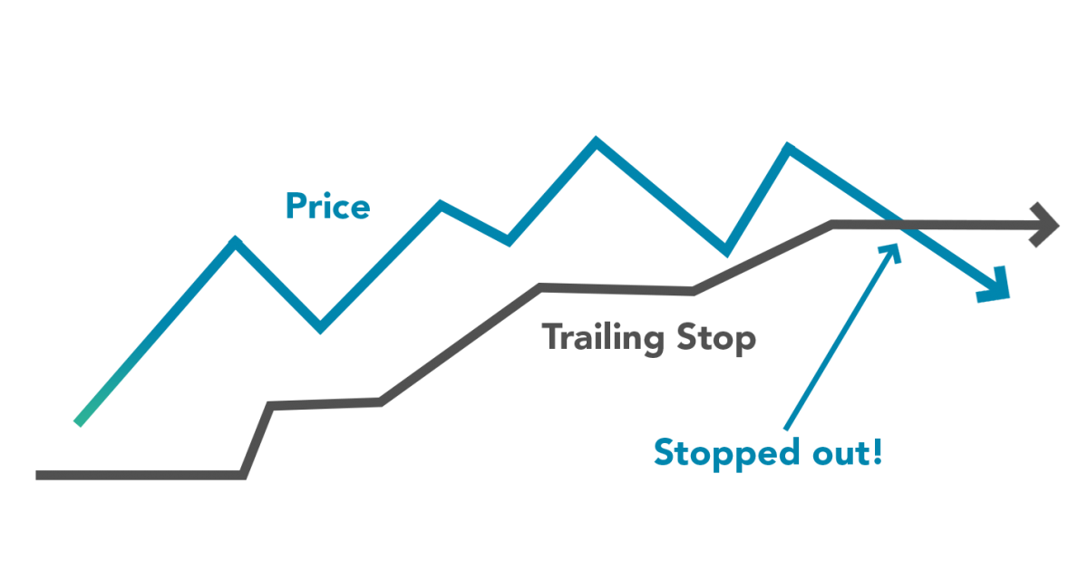
Types of Stop Loss: Primary & Trailing
प्रशिक्षकः रामहरी नेपाल
ट्रेन्ड आफ्नो पक्षमा रहदा वा टार्गेट पुरा हुदाँ बेच्ने मुल्यलाइ माथितिर लम्ब्याउदै जानु नै ट्रेलिङ स्टपलस हो। यसमा प्रोफिट बुक वा फाइदा मा पनि बेच्न मिल्छ ।
Stop loss गर्न टुल्स जानेर मात्र हुदैन आँट र छिटो निर्णय लिन सक्ने क्षमता पनि हुनु पर्छ ।
बजार घट्दै जाँदा जव स्टपलस हिट हुन्छ त्यो बेला न बढि पो हाल्छ कि भनेर पर्खनु भन्दा निर्णय लिन पनि सक्नु पर्छ । कि म लामो समयावधिको लागि जान्छु कि वेचिहाल्छु भन्ने सटिक विकल्प रोज्नु पर्छ ।
life Jacket को जस्तो स्टप लसको भुमिका रहन्छ ।
यसलाइ ट्रेडको इन्स्योरेन्सको रुपमा पनि व्याख्या गरिन्छ ।

Slide 6
स्टपलसको कहाँ राख्ने भन्ने कुराको निर्णयको लागि केहि टुलहरु
क्याण्डलको माध्यमबाट:स्टपलस हिट भएपछि को भोलीपल्ट क्याण्डले लोअर क्लोजिङ दिएमा ।
इन्डिकेटरको मदतबाटः MACD वा Bollinger Band वा Double Moving Average बाट
प्याटर्नको मदतबाट: लामो साइडवेज पछि लोवर ब्रेकआउट हुदा
आखिर सबै विश्लेषणको उदेश्य पनि कहाँ किन्ने र कहाँ बेच्ने भन्ने नै हो ।
हामिले आजसम्म जति पनि पढ्यौ ति सबै लाइ स्टपलसको उपाय नै पढेको हो ।
प्रशिक्षकः रामहरी नेपाल

Slide 7
1. pick stock: icfc, gbbl,licn
2. rule set up: ema cross(5/20), dmi
stock: icfc - अनिवार्य
industry: finance or nepse मध्ये एउटामा समान नतिजा

Slide 8
Characteristic & Sources of Bull & Bear Trend
बुल र वियर मार्केटको प्रकृति हो ।
बजार लामो समायवधी सम्म बढ्नु बुल हो भने लामो अवधी सम्म बजार खस्नु वियर हो ।
बढ्दा HH र HL बनाउदै र घट्दा LH र LL बनाउदै बनाउछ ।
यलि HH को श्रृंखला तोडिएर HL को ठाँउमा LL बन्छ र त्यस पछिको Swing मा पनि HH नबनी LH बन्छ भने त्यो बजार वियरिसमा प्रवेस गरेको अनुमान गरिन्छ यसको लागि २०० दिनको मुभिङ एभरेज लगायतको धेरै इन्डिकेटर हेर्नु पर्दछ ।
बुल बजारको स्वभाभिक लय हो । जस्तो मान्छे प्रगती गर्न चाहान्छ समाज प्रगती चाहान्छ । हामि विकसित हुन चाहान्छौ । बजार पनि स्ववाभिक बढ्न चाहान्छ ।
वियरिस भने आर्थिक मन्दि तथा महत्वपुर्ण व्यक्तित्वको अभिव्यक्ति अनि पोलिसी लेवलमा भएको अस्थिरताले हुने गर्दछ ।
मुभिङ एभरेजको २० र ५० को क्रस ओभर पनि बुल/वियरको आगमनलाइ संकेत गर्दछ ।
प्रशिक्षकः रामहरी नेपाल

Slide 9
Bull Phase in Nepal
2055 to 2057 2 Year
2060/61 to 2064/65 – 4 Year
2068 to 2073 5 Year
2078 to 2078 Shrawan 2 Year
प्रशिक्षकः रामहरी नेपाल
Bear Phase in Nepal
2058 to 60 – द्धन्लको कारण
2065 to 2067 बाबुराम भट्टाराइको अभिव्यक्ति
2073/74 to 2075/76 युवराज खतिवडाको
2078 shrawan to Now राष्ट्र बैकको ४/१२ निति
अभिव्यक्ति

Slide 10
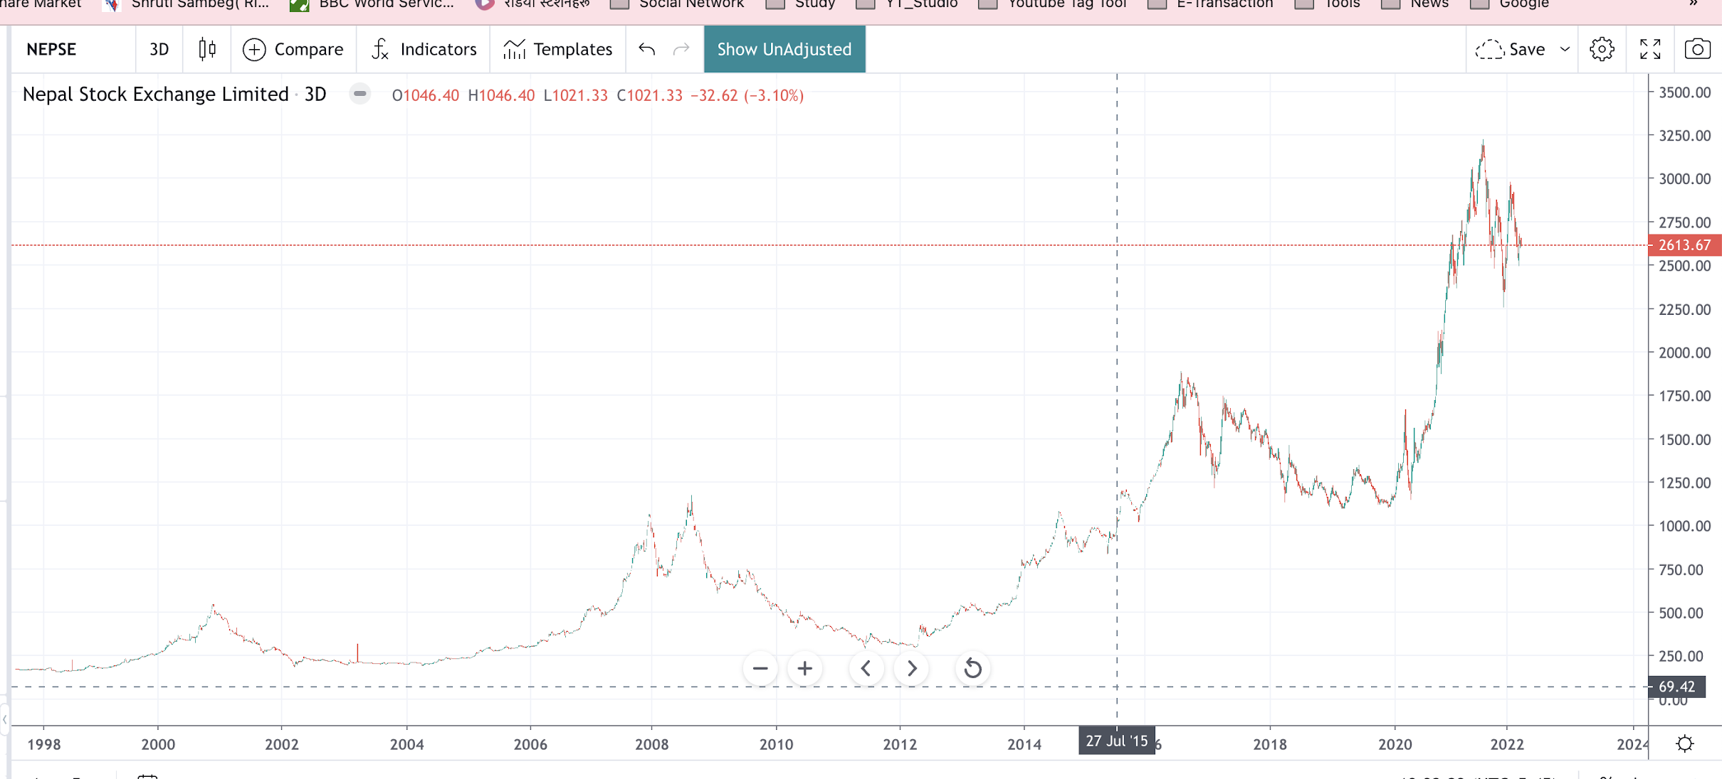
प्रशिक्षकः रामहरी नेपाल

Slide 11
long term investor
1. bonus aniwarya navayeko suchana aayo vane(capital fund to rwa, car=20)
2. business saturated level pugyo vane
fundamental status
bull bear cycle

Slide 12
lsGg' eGbf a]Rg' lsg uf/f] <
प्रशिक्षकः रामहरी नेपाल
ज्यादातर लगानीकर्ता किन्न नजानेर हैन बेच्न नजानेर फस्ने गर्दछन । बेच्न सिक्नुहोस ।
किन्न जुन वेला पनि मन लाग्ने घट्ला सस्तो मुल्य अनि बढ्दा बढेको बढेको बढै हुन सक्ने मनोविज्ञान
अनि बेच्न चाहि बढ्दा पनि अझै बढ्छ भनेर लोभ लाग्ने अनि घट्ला पहिला त्यत्रो बढ्दा त बेचिन भनेर बेच्न नसक्ने ।
सहि मुल्यमा बेच्न निम्न गुण चाहिन्छ
इन्डिकेटर वा प्याटर्नको सेल सिग्नाल वा तपाइको टार्गेट
छिटो निर्णय लिन सक्ने क्षमता
कि वेचि हाल्ने कि लङटर्मलाइ होल्ड गर्ने । स्टप लसलाइ ट्रेलिङ गराउने नै हैन बजार घटिरहदा हैन ।

Slide 13
Tips for Investor
प्रशिक्षकः रामहरी नेपाल
बोनस सेयर दिने कम्पनी रोज्नु पर्छ नकि क्यास
कुनै एक लेवलमा पुगेपछि बोनस सेयर नदिइ क्यास दिने पनि प्रचलन सुरु हुन सक्छ त्यो बारे सचेत रहनु पर्छ । हाल सम्म बैंक तथा वित्तीय संस्था तथा विमा कम्पनी हरुमा बोनस सेयर दिनै पर्न क्यास दिन नमिल्ने अनिवार्य गरिएको छ ।
सामान्य करेक्सनमा इन्भेष्टरले खासै चुप लाग्दा नै बेस हुन्छ तर बुल र वियरको साइकल त मिलाउनै पर्छ । अलटाइम हाइमा फस्दा बोनस सेयरले मात्र धान्दैन । सम्भावित वियरको आकलन गरि मार्केटबाट निस्कन पर्ने पनि हुन सक्छ। यो अर्थले टेक्निकल एनालिसिस इन्भेष्टरले पनि सिक्न जरुरी हुन्छ ।
इन्डस्ट्रको विजनेस मोडल राम्ररि बुझेको हुनु पर्छ । आगामि बर्षहरुमा कुन सेक्टरले लिड गर्न सक्छ बजार त्यो आकलन गर्नु पर्छ । Value Investing भनेर जस्तो पायो उस्तै उठाउनु अगाडि त्यो कम्पनी बढ्छ भन्ने आधार तपाइमा के के छन त्यो प्रष्टता हुनु पर्दछ ।
फन्डामेन्टल कम्पनीको तुलनात्मक अध्ययन गरेर केहि कम्पनी सेलेक्ट गर्ने । ति सबै मध्ये बाइङ जोनमा भएको कम्पनी पत्ता लगाउने र कार्य गर्ने
Portfolio diversification: मेरो विचारमा १० लाख मुनिको पोर्टफोलियोमा २ देखि ३ कम्पनी सम्म डाइभर्सिफाइ गर्न सक्नुहुन्छ ।
जहिले पैसा छ उहिले किन्ने हैन । ल हामिले २८०० मा किन्ने हो तर बढ्दै गरेको २८०० मा हैन घटेर सपोर्टमा आएको २८०० मा हो ।
कमाउने टिप्स
बजार बाहिरको सिपः ३ गुण शिक्षा अनुभव र निर्णय क्षमता सधै विकास गर्ने । अर्काको अनुभवबाट सिकेमा त्यसको मुल्य आफुले चुकाउनु पर्दैन ।
बजार भित्रको सिपः स्टक छानेको मिल्नु पर्छ प्राइस छानेको मिल्नु पर्छ र बेचेको रेट मिल्नु पर्छ । यी तीन कुरा मिल्दा मात्र बजारबाट कमाउन सकिन्छ ।

Slide 14
Tips for Trader
प्रशिक्षकः रामहरी नेपाल
Never go against Trend, Trend is your friend. ट्रेन्डसँग दोस्ती गर्नुहोस ।
प्रोफिट बुक गरेकै दिन वा भोलीपल्टै त्यहि पैसाले अर्को सेयर नकिन्नुहोस । त्यसलाइ खासै प्रोफिट बुक मानिदैन । किनभने तपाइ ट्रेडरको रुपमा घट्ने सम्भावना देखेर नै किनेको मानिन्छ । किन्न लाइ अर्को बटम कुर्नै पर्छ । यसबाट तपाइलाइ दोहोरो फाइदा हुन्छ ।
Stop Loss लाइ कहिलै इग्नोर नगर्नुहोस ।
धेरै रिण गरेर सेयर नकिन्नुहोस । एक्ट्रिम वियरमा चाहि ऋणमा केहि काम गर्न सक्नु हुन्छ विस्तारै ऋण लिदै किन्दै जाने जव मार्केट बढ्दै जान्छ तव होल्डिङ गर्दै जवसम्म लोअर लो बन्दैन होल्ड गर्ने र जव लोअर लो बनाइ झर्न आँट्छ तव वेचेर ऋण तिर्ने
यदि तपाइले बेचेपछि मार्केट बढेमा त्यो बेला निश्चित रेसिस्टेन्स ख्याल गर्नुहोस र त्यो तोडिएमा लगानी गर्ने बारे सोच्नुहोस । सकेसम्म बढ्न नसकेको सेक्टरमा सार्नुपर्ने हुन सक्छ ।
बजारको हल्लालाइ इग्नोर गरि टेक्निकल एनालिसिसमा भरोसा गर्नुहोस ।
सत प्रतिशत ट्रेड कहिल्यै पनि जितिदैन । ७० प्रतिशत जित्नुभयो भने धेरै ठुलो कुरा हो ।

Slide 15
कुनै पनि स्टक खरिद गरि सकेपछि अलटाइम हाइमा फसियो भने के गर्ने ?
प्रशिक्षकः रामहरी नेपाल
स्टपलसः यो पहिलो उपाय हो । स्टपलस धेरै मुनि पनि राख्नु हुन्न र धेरै क्लोज पनि राख्नु हुन्न । यदि एकदम सपोर्ट जोनमा उठाउनु भएको छ भने केहि मुनि २/४ प्रतिशतमा राख्दा हुन्छ पिकमा उठाउनु भए एकदम म पहिलो सपोर्ट ब्रेक हुनासाथ स्टपलस गर्नुपर्छ ।
दोस्रो विकल्प एभरेजिङ गर्ने नै हो । एभरेज गर्दा जहाँ फस्यो त्यहि गर्नु पर्छ भन्ने पनि छैन । घट्दा घट्दै धेरै घट्यो भनेर उठाइहाल्नु पनि हुदैन । सिग्नाल अनुसार एभरेज गर्नु पर्छ । कुनै कम्पनी एभरेजको लागि लायक छैन भने छाडिदिनु पर्छ ।
तेश्रो विकल्प स्टपलस पनि गर्न सकिएन एभरेज पनि गर्न सकिएन भने स्टक सिफ्ट गर्न सकिन्छ । सिफ्ट गर्दा जुन वेच्ने हो त्यसमा अपस्विङको बेला र जुन किन्ने हो त्यो चाहि डिपमा उठाउनु पर्छ । बेचेको भोलिपल्टै किन्ने हैन
यहि माथिका कुनै विकल्प छैन भने जस्ताको त्यस्तै होल्ड गरेर डिभिडेन्ड खादै बस्ने लङटर्ममा जितिन्छ ।
होल्डिङ समेत क्यापासिटि छैन भने वेचेर निस्कनु र घाटा खानुको विकल्प नै छैन ।

Slide 16
Risk Management
Portfolio Diversification: Number of Stocks/Position Sizing
एउटै स्टकमा मात्र लगानी नथुपार्नुहोस र टुक्रा टुक्रा पनि नगर्नुहोस ।
१ लाखको पोर्टफोलियोमा २ वटा अधितकम (Dev bank & Laghubitta)
५ लाखसम्मको लगानीमा ३ वटा अधितकम(Dev Bank, Commercial Bank and insurance)
१० लाखकोमा ५ वटा अधितकम (Dev, commercial bank and laghubitta insurance)
३० लाखकोमा ७ वटा (Dev bank, Commercial and and Insurance, laghubitta)
५० लाख सम्मकोमा १० वटा dev bank 2, commercial bank 2, and insurance 2, अन्य लघुवित्त फाइनान्स र हाइड्रो मिलाएर
एउटाले १० भन्दा बढि पोर्टपोलियमा राख्नु जरुरी छैन । धेरै हुदा मार्केट जति बढेनी घटेनी नाफाघाटा नै उस्तै हुन्छ । सबैको रिपोर्ट हेर्न र care गर्न पनि सकिदैन ।
Portfolio Diversification: Sectoral Balance
Commercial bank: 30%, Development Bank: 30%, Laghubitta+Finance+Hydro: ininsurace 40%
Investment Diversification:
म्युचुअल फण्डमा पनि थोरै थोरै डिवेन्चरमा वा फिक्समा पनि केहि चाहि राख्दा सेक्युरिटि बढ्छ
डुविने रिस्कः बुक भ्याल्युभन्दा बढि तिर्ना साथ त्यहाँ रिस्क भै हाल्यो । बैंकहरुको प्रमोटर सेयरहरुमा केहि लगानी गर्दा अहिले पनि रिस्क छैन ।

